Slide 1
ANÁLISIS DE ENTORNO Y ESTRATEGIA FINANCIERA
Curso: Estrategia Financiera para Crecer
Empresarios Grupo Bancoldex
Yadira Páez Gaitán
Agosto 5 de 2016

Slide 2
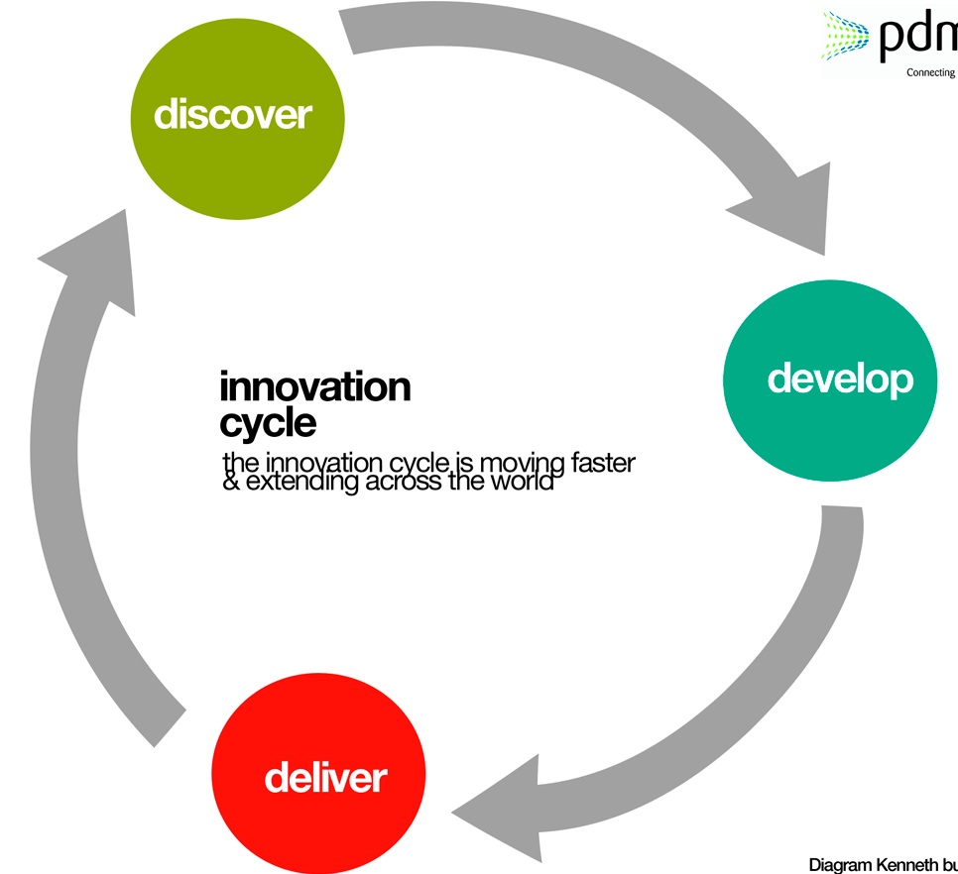
EL RETO
discover
Curso Estrategia Financiera para Crecer
Entendimiento del negocio desde el componente estratégico y financiero para el diseño de un proyecto, desde las necesidades de financiación y presentación a entidades financieras con enfoque en el crecimiento y sostenibilidad de la empresa.
develop
deliver

Slide 3
HOJA DE RUTA DEL RETO
Componentes
Herramientas
Entregable
1
Análisis de entorno
Información del sector.
Benchmarking.
Análisis financiero
Factores cuantitativos.
Factores cualitativos.
Flujo de caja y riesgo
Construcción del flujo de caja.
Análisis de riesgo.
Productos financieros
Consolidación proyecto.
Realimentación proyecto.
Base de consulta instituciones nacionales e internacionales.
Herramientas de análisis de entorno.
Conferencia: ‘Análisis de entorno y estrategia financiera’.
Matriz de indicadores financieros.
Variables cualitativas e impacto en la evaluación.
Conferencia: ‘Análisis financiero desde los bancos’.
Construcción del flujo de caja.
Análisis de riesgo.
Conferencia: ‘Importancia del Flujo de Caja en la Estructuración de Proyectos’.
Plan de acción de la estrategia financiera: consolidación proyecto.
Taller: Realimentación proyectos empresariales, ajustes.
Análisis del entorno de la empresa.
Análisis financiero de la empresa.
Construcción del flujo de caja del proyecto.
Consolidación análisis estratégico y financiero del proyecto.
2
3
4

Slide 4




¿QUÉ ES ESTRATEGIA?
La orientación del negocio que define la forma como éste compite en el mercado y en qué mercados compite.
Busca que la empresa tenga una posición distintiva en los mercados que participa.
Se trata de crear y expandir constantemente
el arsenal de ventajas diferenciadoras antes que los competidores.

Slide 5
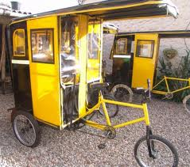





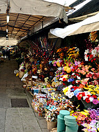

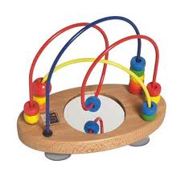



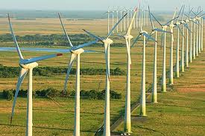






¿CÓMO?
En los productos que ofrezca.
En los mercados y consumidores que atienda.
En tecnología y costos de producción.
En la promesa de valor que presente a los clientes.

Slide 6


¿QUÉ ES ESTRATEGIA Y QUÉ NO ES ESTRATEGIA?
Estrategia es encontrar una forma distinta de competir creando un valor innovador para el consumidor, permitiendo a la compañía prosperar y lograr una rentabilidad superior.
No es estrategia, implementar mejores prácticas, comprar las últimas maquinarías o usar internet para comunicarte con tus clientes, si los competidores también cuentan con estos.
Fuente: Tomado de entrevista Michael Porter, 2005.

Slide 7

SE TRATA DE
Pensar fuera
de la caja

Slide 8
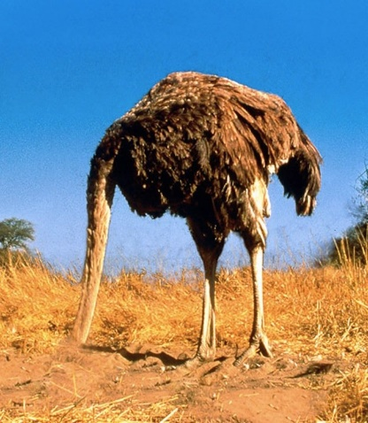
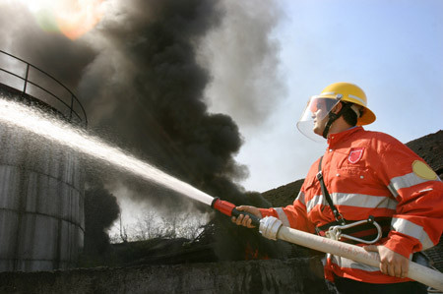
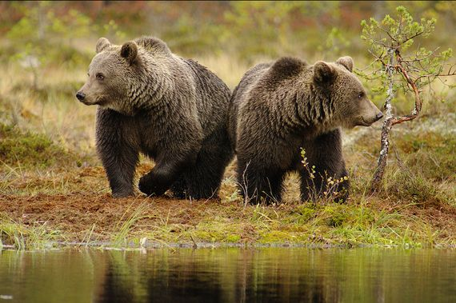

¿CUÁL ES SU ACTITUD FRENTE AL FUTURO?
Avestruz pasivo que sufre el cambio
Bombero reactivo que se ocupa en combatir el fuego, una vez éste se ha declarado
Asegurador pre-activo que se prepara para los cambios previsibles pues sabe que la reparación sale más cara que la prevención.
Conspirador pro-activo que trata de provocar los cambios deseados

Slide 9

CÓMO PIENSA UN ESTRATEGA
El estratega no tiene una forma unidimensional de pensamiento, es mas bien un pensamiento diverso, variado y pocas veces previsible.
Es una forma de pensar que se mueve de forma tridimensional en su entorno, el interior de la organización, las relaciones de causalidad.
Creando condiciones para enfrentar el mañana, para adaptarse si es necesario, pero entendiendo que este se mueve más en el terreno de la proactividad, pues su pensamiento más que adaptativo es generativo.

Slide 10
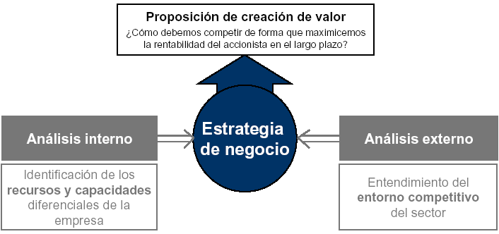
ESTRATEGIA DEL NEGOCIO
El resultado del proceso estratégico es una propuesta de creación de valor basada en el entendimiento del entorno competitivo y en los recursos y capacidades de la empresa para competir eficazmente.
Propuesta de valor
¿Cómo voy a encantar a mis clientes?
¿Cómo debemos competir de forma que maximicemos
la rentabilidad del accionista en el largo plazo?

Slide 11
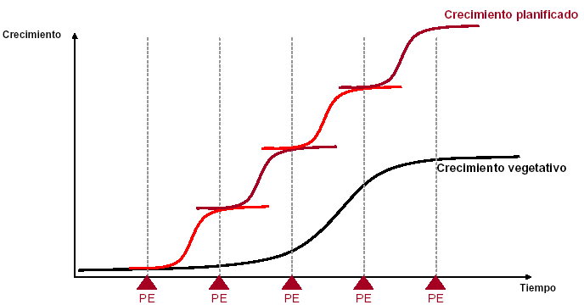
¿POR QUÉ ES NECESARIA LA DEFINICIÓN DE PLANES ESTRATÉGICOS?
Los procesos de planificación estratégica deben constituirse como palancas para el crecimiento rentable y continuo de las organizaciones.
Fuente: Carlos Vergara. Dirección Estratégica . Universidad de San Pablo CEU. 2008

Slide 12
ANÁLISIS EXTERNO: VARIABLES AMBIENTE SOCIAL
Variables Económicas
Variables Tecnológicas
Variables Políticas y Legales
Variables Socio
culturales
¿Conozco el ingreso de mis clientes?
¿Importo o exporto?
¿Qué cambios de costumbres de mis clientes debo tener en cuenta en mi negocio?
¿Estos utilizando la tecnología a mi favor?
¿Cuál es el marco legal del negocio?
¿Cómo puedo volver al gobierno mi aliado?

Slide 13
ANÁLISIS EXTERNO: VARIABLES AMBIENTE SOCIAL

Slide 14
ANÁLISIS ESTRUCTURAL: MODELO COMPETITIVO DE PORTER AMPLIADO
¿Con quién voy a competir?
Competidores directos e indirectos.
¿Quién me puede sustituir?
Productos sustitutos.
¿Quién me va a complementar?
Productos complementarios
¿Con quién voy a tener que negociar?
Proveedores, distribuidores, clientes.
¿Es atractivo el sector en el que estoy?
Presente y futuro.

Slide 15
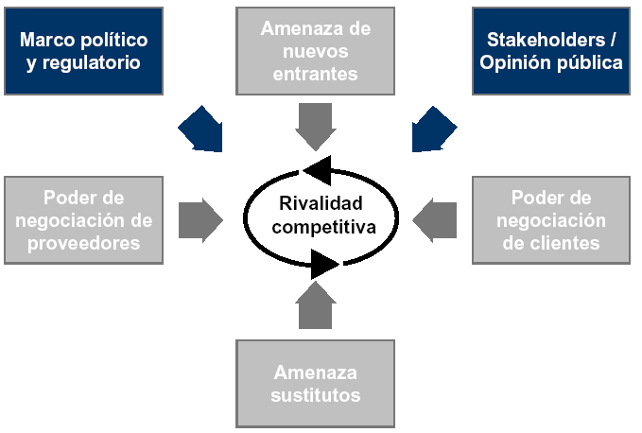
ANÁLISIS ESTRUCTURAL: MODELO COMPETITIVO DE PORTER AMPLIADO
Diagnóstico competitivo que permite analizar la industria en términos de rentabilidad.
Fuente: Adaptado de Estrategia Competitiva: Análisis de los Sectores Industriales, Michael Porter. 2000.

Slide 16
ANÁLISIS ESTRUCTURAL: MODELO COMPETITIVO DE PORTER AMPLIADO
Economías de escala.
Diferenciación de productos.
Requerimientos de capital.
Costos de cambio.
Acceso a canales de distribución.
Amenaza de Nuevos participantes
Número de competidores.
Tasas de crecimiento de la industria.
Características del producto o servicio.
Monto de costos fijos.
Capacidad instalada.
Altura de las barreras de salida.
Diversidad de los rivales.
Rivalidad entre empresas existentes
Amenaza de productos sustitutos
Sustitutos que satisfacen la misma necesidad del producto.
Influencia costos de cambio.
Requerimientos de capital.
Poder Stakeholders
Consumidores.
Proveedores.
Colaboradores.
Complementadores.
Socios, accionistas.
Gobierno, comunidad.
ONG´s.
Fuente: Estrategia Competitiva: Análisis de los Sectores Industriales, Michael Porter. 2000.

Slide 17
ANÁLISIS ESTRUCTURAL: MODELO COMPETITIVO DE PORTER AMPLIADO
Un comprador adquiere una gran cantidad del producto.
Integración hacia atrás de un comprador.
Proveedores alternos numerosos.
Cambio de proveedor no es costoso.
Participación del producto en los costos totales del comprador.
Alta sensibilidad a los costos.
Baja importancia del producto en el producto final.
Poder de negociación compradores
(Clientes)
Dominio de la industria .
Producto único o con altos costos de cambio.
Capacidad de integración hacia adelante.
Baja disponibilidad productos sustitutos.
Baja importancia portafolio del proveedor.
Poder de negociación proveedores
Legislación de la industria.
Influencia cambio de gobierno.
Agremiaciones y representatividad del sector.
Impacto en el PIB y generación de empleo de la industria.
Marco regulatorio y político
Fuente: Estrategia Competitiva: Análisis de los Sectores Industriales, Michael Porter. 2000.

Slide 18
ANÁLISIS ESTRUCTURAL
El conocimiento de las fuentes subyacentes de la presión competitiva permite:
1
Marcar los puntos débiles y fuertes de la empresa.
Reforzar la posición en su sector industrial.
Aclarar las áreas en dónde los cambios de estrategia pueden producir los mejores resultados.
Señalar las áreas en dónde el sector industrial prometen tener la máxima importancia, sea como oportunidades o amenazas.
2
3
4
La acción conjunta de éstas fuerzas determina la rentabilidad potencial
en el sector industrial, en donde el potencial de utilidades se mide en
términos del rendimiento a largo plazo del capital invertido.
Fuente: Estrategia Competitiva: Análisis de los Sectores Industriales, Michael Porter. 2000.

Slide 19
ANÁLISIS INTERNO: DEFINICIÓN COMPETENCIAS DISTINTIVAS
Identificar los Factores Estratégicos Internos, consiste en definir y desarrollar los recursos y competencias de una organización.
RECURSOS
Activos físicos + Activos organización
CAPACIDADES
Capacidad de una empresa para explotar su recursos.
Competencia Central
Conjunto de capacidades, ampliamente diseminada en la corporación, y que ésta hace extremadamente bien.
COMPETENCIA Integración interfuncional y coordinación de capacidades.
Competencia Distintiva
Cuando la competencia central es superior a la de los competidores.
Fuente: Elaboración propia con base en Administración Estratégica, Thomas L. Wheelen y David Hunger, 2009.

Slide 20
ANÁLISIS VRIO
¿Cuáles son las capacidades diferenciales de mi empresa?
¿Son inimitables?
¿Mi empresa puede explotar la capacidad?
¿Somos los únicos que las tenemos?
¿Son ampliamente valoradas por mi cliente?
La organización cuenta con capacidades
que cumplan las siguientes características:
Valor
Rareza
Inimitabilidad
Organización
Las capacidades diferenciales permiten que el negocio
crezca y sea sustentable en el tiempo.
¿Por cuánto tiempo puedo mantener la capacidad?

Slide 21
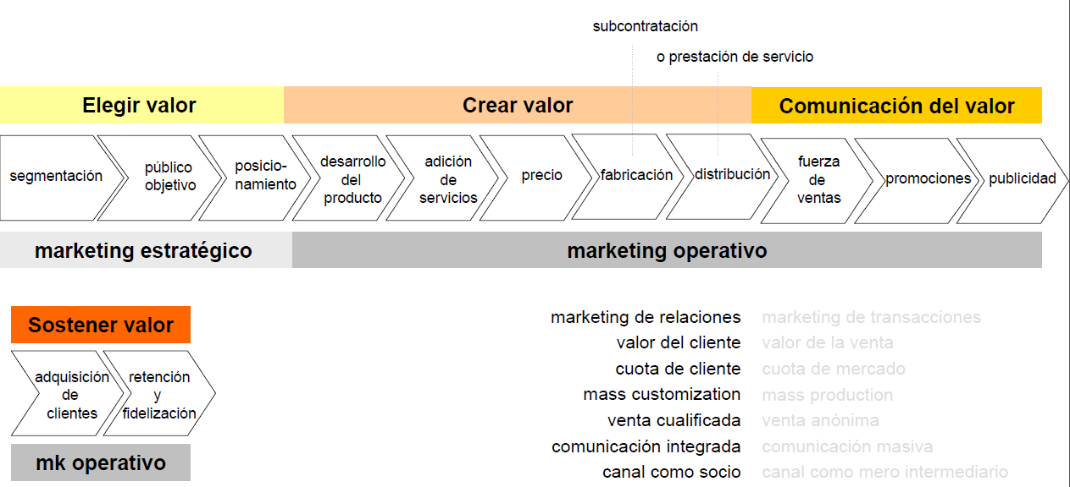
¿CÓMO CREO VALOR PARA MIS CLIENTES?
Fuente: Julio Alonso Villasevil. Marketing estratégico. Universidad San Pablo CEU Madrid. 2008.

Slide 22
CREDO DE LA CADENA DE VALOR
1
Los clientes no compran servicios o productos sino resultados y calidad en los procesos de entrega de su compra.
La fidelidad y el compromiso de los consumidores son el motor del crecimiento y utilidades de mi negocio.
La fidelidad y el compromiso de los consumidores proceden de su satisfacción con mi oferta frente a la de mis competidores.
La satisfacción de los consumidores nace cuando entrego más valor que mis competidores.
El valor lo crean y entregan colaboradores satisfechos, comprometidos, fieles y productivos.
La satisfacción de los colaboradores procede de su capacidad y capacitación para crear y entregar al cliente el valor prometido.
La cadena entera se refuerza continuamente… o se debilita.
2
3
4
5
6
7

Slide 23
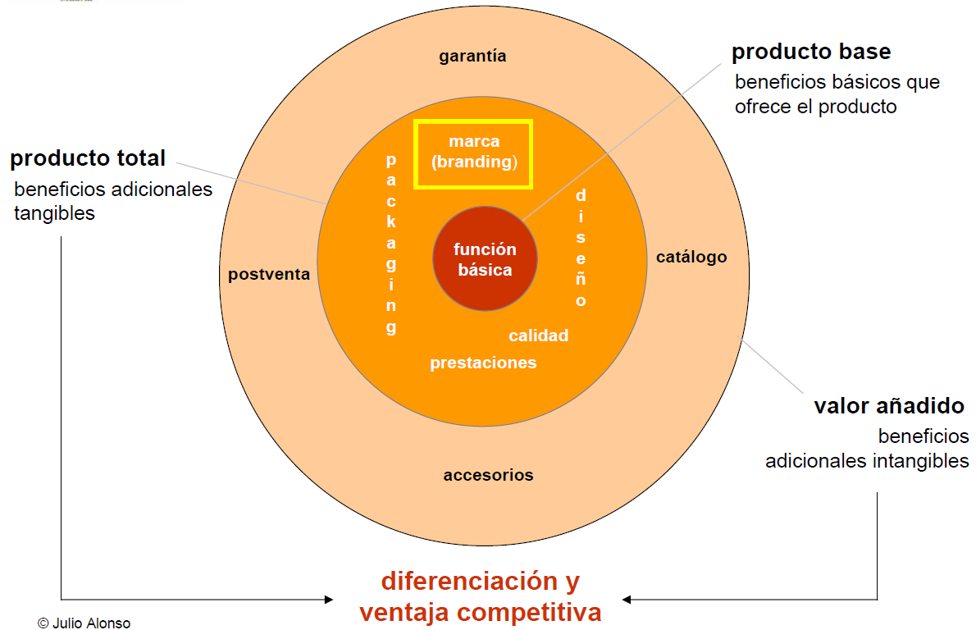
¿QUÉ BUSCAN LOS CONSUMIDORES DE UN PRODUCTO O SERVICIO?
Fuente: Julio Alonso Villasevil. Marketing estratégico. Universidad San Pablo CEU Madrid. 2008.

Slide 24
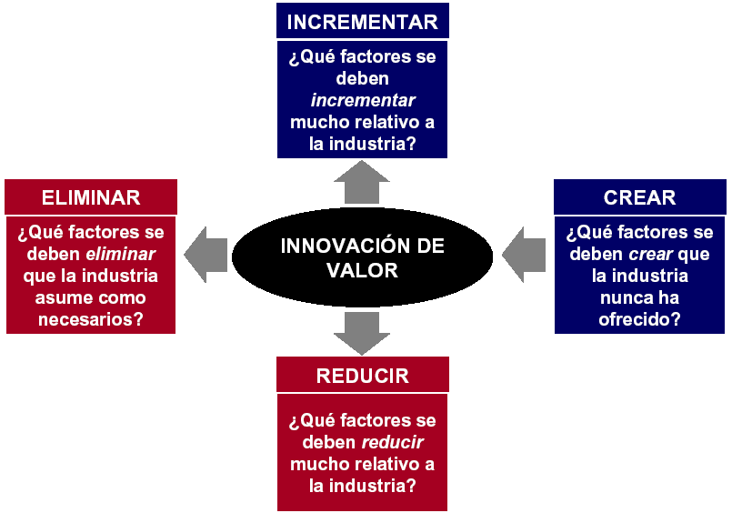
CREACIÓN DE VALOR A TRAVÉS DE INNOVACIÓN ERIC
INCREMENTAR
¿Qué factores se deben incrementar en la industria?
ELIMINAR
CREAR
¿Qué factores se deben eliminar que la industria asume como necesarios?
¿Qué factores se deben crear que la industria nunca ha ofrecido?
REDUCIR
¿Qué factores se deben reducir que la industria asume como necesarios?
Fuente: La estrategia del océano azul. W. Chan Kim y Renée Mauborgne.

Slide 25
LO QUE VIENE: IMPACTO EN LA RENTABILIDAD DEL NEGOCIO
(+) Ventas
(-) Costo de Ventas
= Utilidad Bruta
(-) Gastos de Administración
(-) Gastos de Ventas
Efectos de la estructura Operacional
Riesgo operativo
= Utilidad Operacional
(-) Intereses
= Utilidad antes de Impuestos
(-) impuesto de Renta
= Utilidad Neta
Efectos de la estructura Financiera
Riesgo financiero
Ut. Op. (1 – Tx)
= ROpA
Total Activos
Las decisiones de proyectos hacen parte del direccionamiento estratégico del negocio,
y afectan los costos y gastos de la empresa y por consiguiente,
las utilidades, rentabilidad y sostenibilidad futura.

Slide 26
UN REFLEXIÓN
“Mucho razonamiento y poca observación
conducen al error.
Mucha observación y poco razonamiento
conducen a la verdad”.
Alexis Carrel.

